Slide 1
Методична комісія суспільно-природничого напрямку

Slide 2
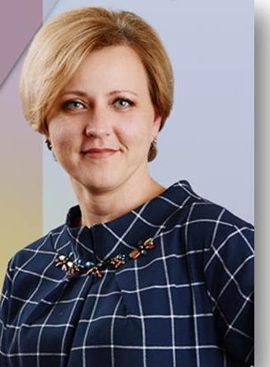
Тарасюк Ольга Володимирівна
Вчитель музичного мистецтва.
Освіта: вища.
Професійне кредо:
«Духовне життя дитини повноцінне лише тоді, коли вона живе в світі гри, казки, музики, фантазії, творчості. Без цього вона – засушена квітка».
В. Сухомлинський

Slide 3
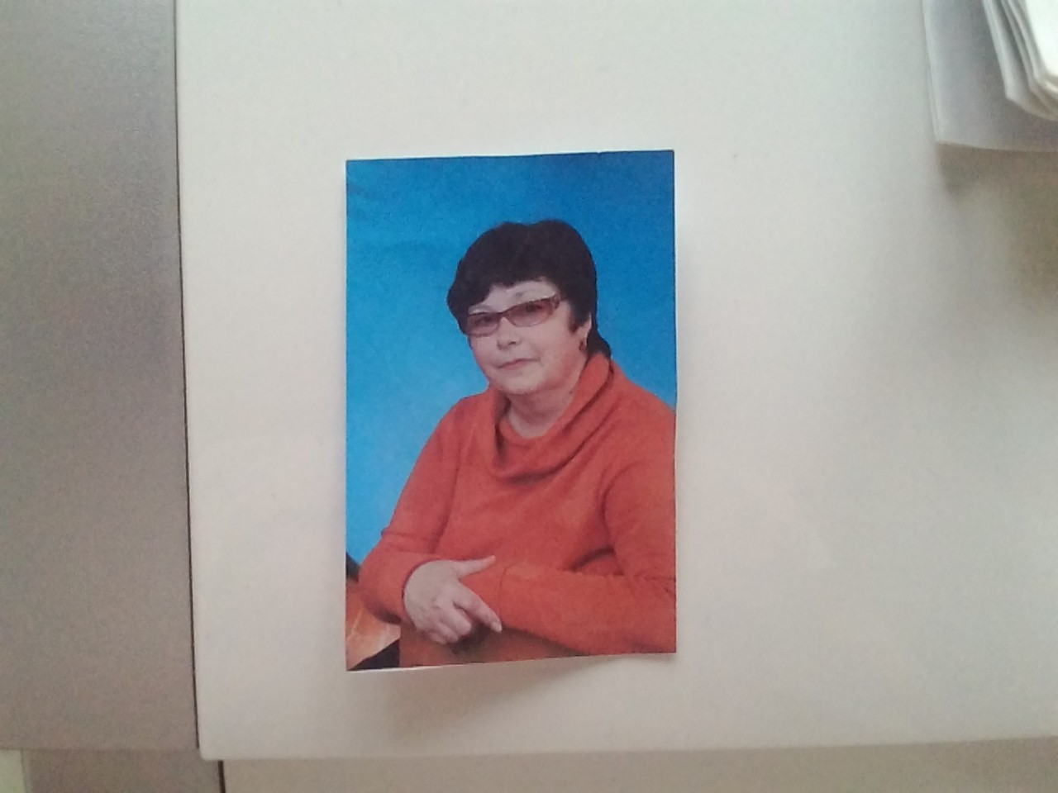
Катуніна Світлана Миронівна
Вчитель історії.
Освіта: вища.
Професійне кредо:
«Вчитель – не той, хто вчить, а той, у кого вчаться».

Slide 4
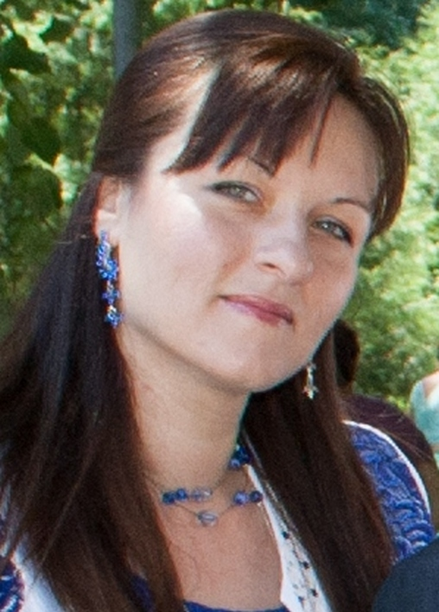
Трач Світлана Андріївна
Вчитель історії та правознавства.
Освіта: вища.
Професійне кредо:
«Успіх приходить до того, хто робить те, що найбільше любить».

Slide 5
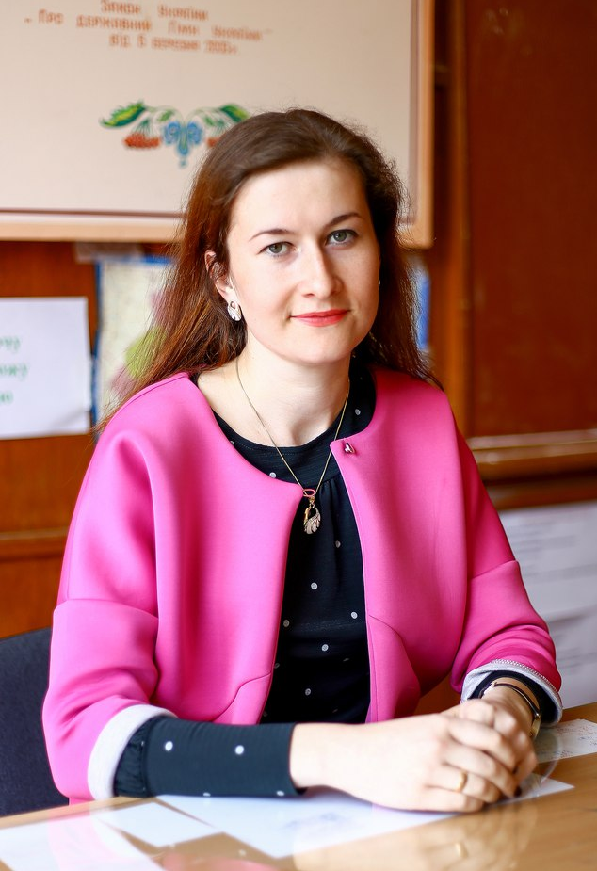
Кухарська Леся Петрівна
Вчитель історії.
Освіта: вища.
Професійне кредо:
«Якщо вчитель поєднує в собі любов до справи і до учня,
він – досконалий учитель»
Л. Толстой

Slide 6
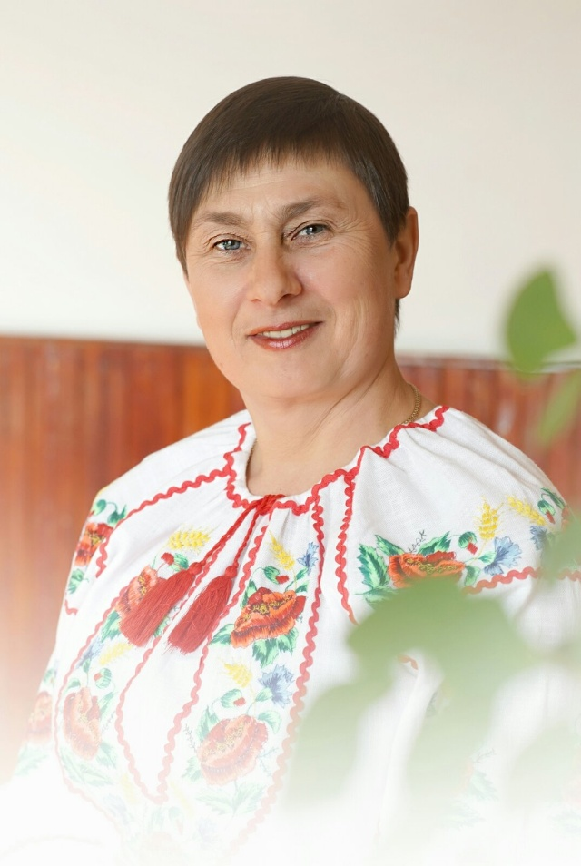
Мінчук Галина Захарівна
Вчитель фізичної культури.
Освіта: вища.
Професійне кредо:
«В кожній дитині бачити людину»

Slide 7
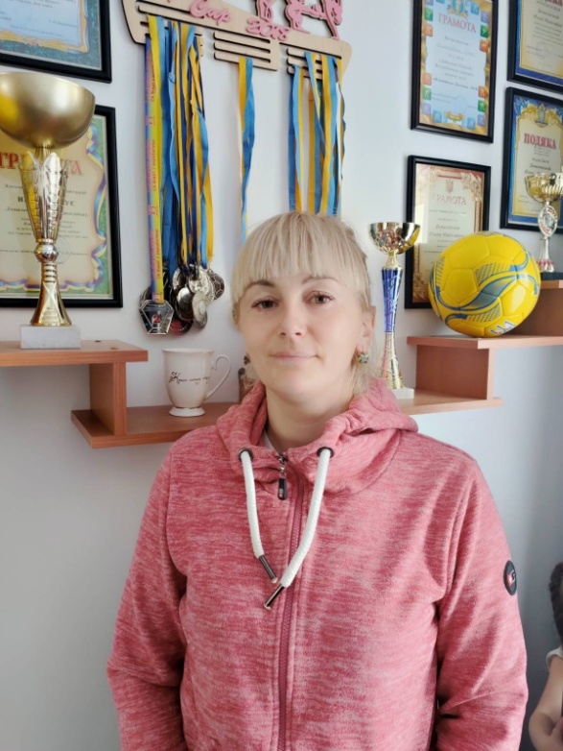
Домалевська Олена Миколаївна
Вчитель фізичної культури.
Освіта: вища.
Професійне кредо:
«Хочеш бути красивим - бігай.
Хочеш бути розумним – бігай.
Хочеш бути здоровим – бігай».

Slide 8
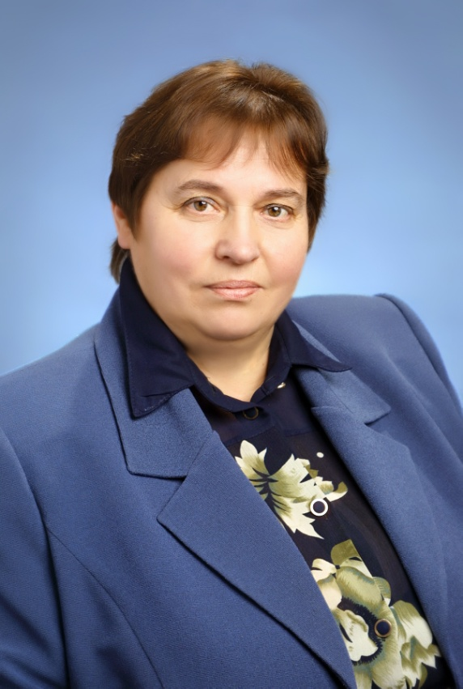
Дубницька Марія Тимофіївна
Вчитель трудового навчання.
Освіта: вища.
Професійне кредо:
«Працювати так, щоб навчання приносило учням радість, успіх і задоволення».

Slide 9
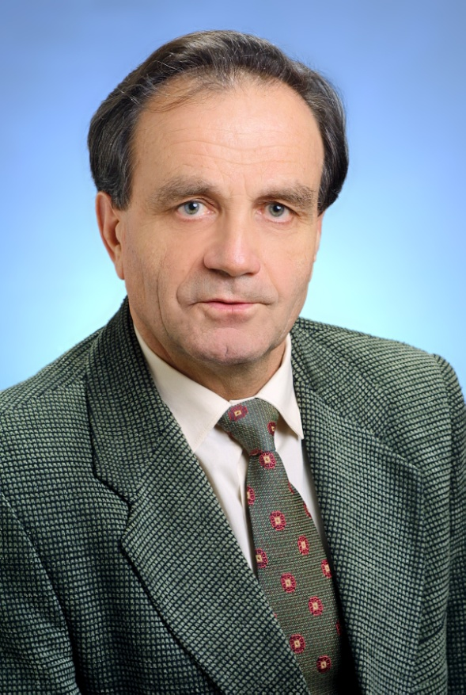
Поліщук Петро Антонович
Вчитель трудового навчання.
Освіта: вища.
Професійне кредо:
«Робити свою справу професійно…».

